Slide 1
Муниципальное бюджетное дошкольное образовательное учреждение «Детский сад № 30
Презентация опыта работы
воспитателя МБДОУ
Детский сад № 30
Дементиенко Марины Владимировны

Slide 2
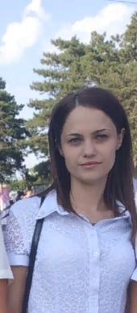
Разрешите представиться
Дементиенко Марина Владимировна
Дата рождения: 16.12.1990 года.
Место работы: МБДОУ
Д/с № 30
Педагогический стаж: 3 года
Образование: высшее

Slide 3
Цель педагогической деятельности
Научить своих воспитанников любить и радоваться жизни, учиться с удовольствием, развивать свои таланты.

Slide 4
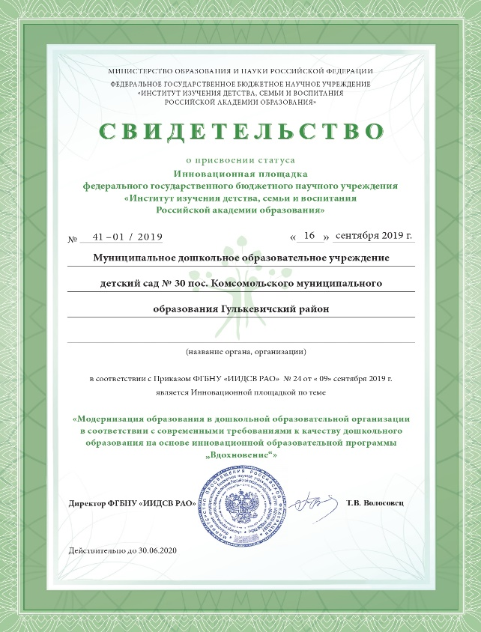
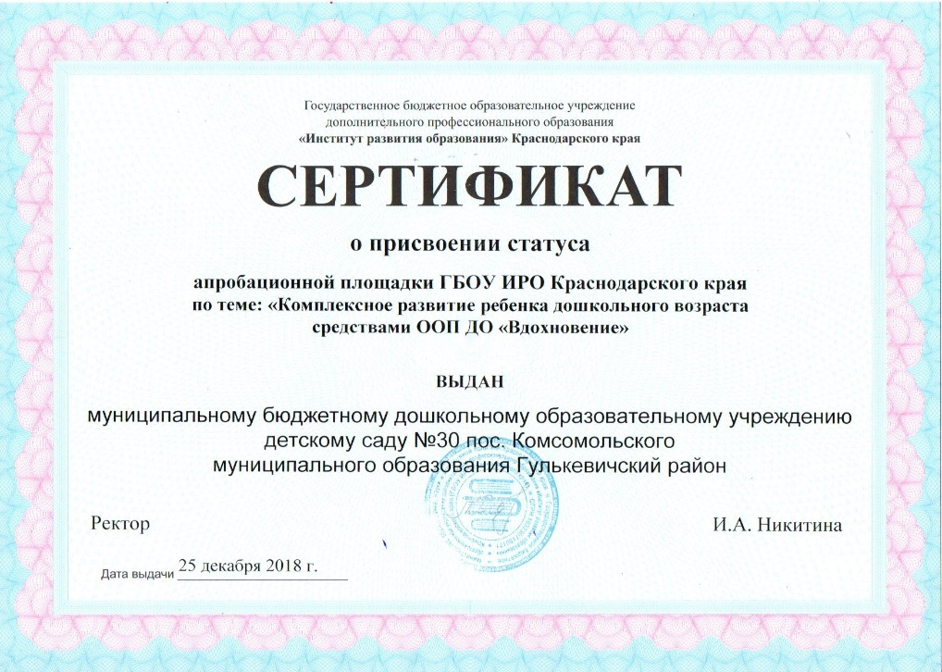
Со второй половины 2018-2019 учебного года коллектив нашего детского сада принял решение вступить в эксперимент по апробации образовательной программы «Вдохновение» (автор Е.И. Федосова), которая соответствует современным требованиям к качеству дошкольного образования.

Slide 5
Обучение инновационных площадок по теме: « Развитие качества дошкольного образования с использованием инструментария МКДО на образовательной платформе «Вдохновения»

Slide 6
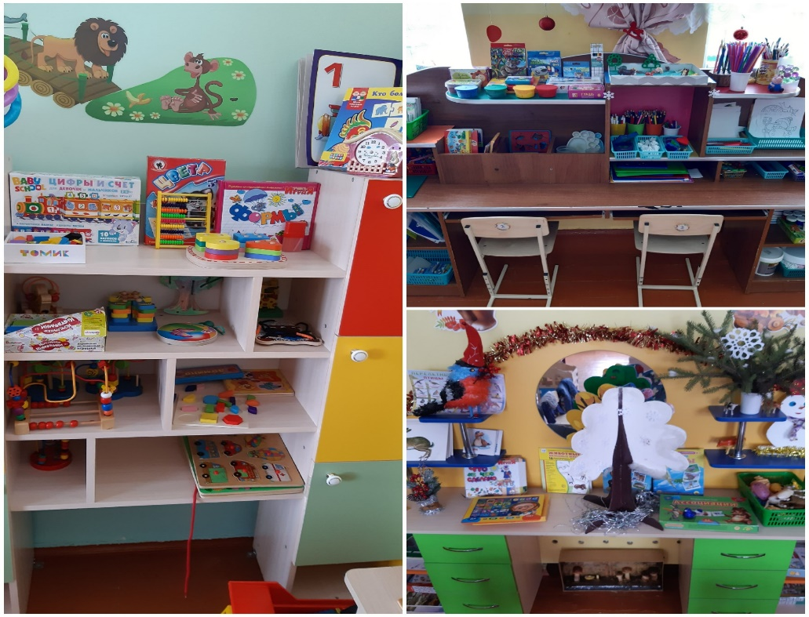
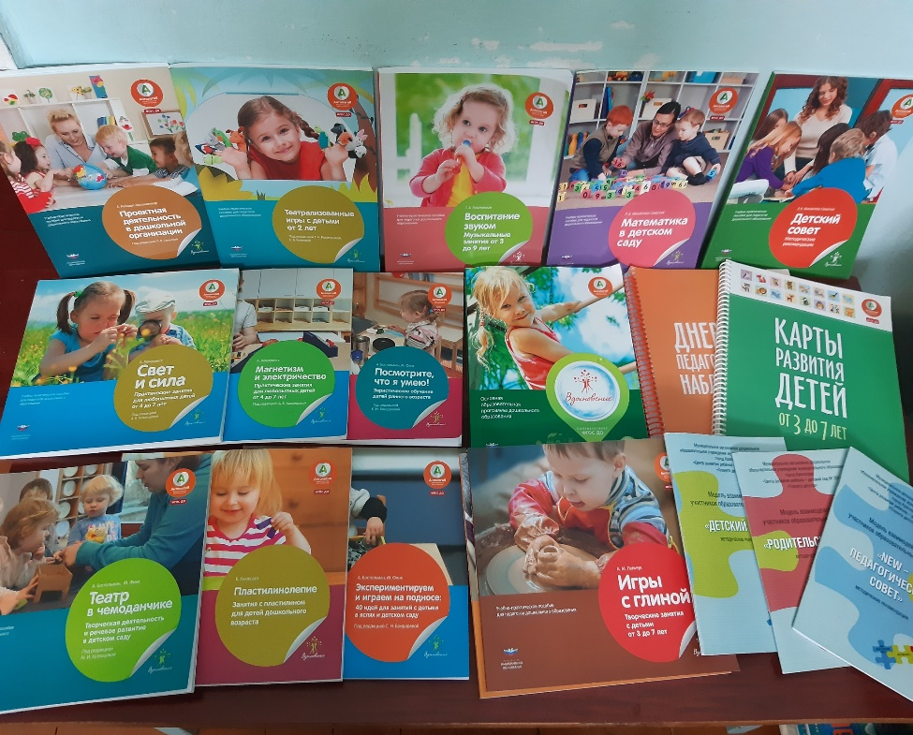
На первом этапе реализации программы была приобретена методическая литература и наглядный материал, определена одна возрастная группа, в которой педагоги стали изучать методическое оснащение программы и с помощью родителей проектировать развивающую среду.

Slide 7
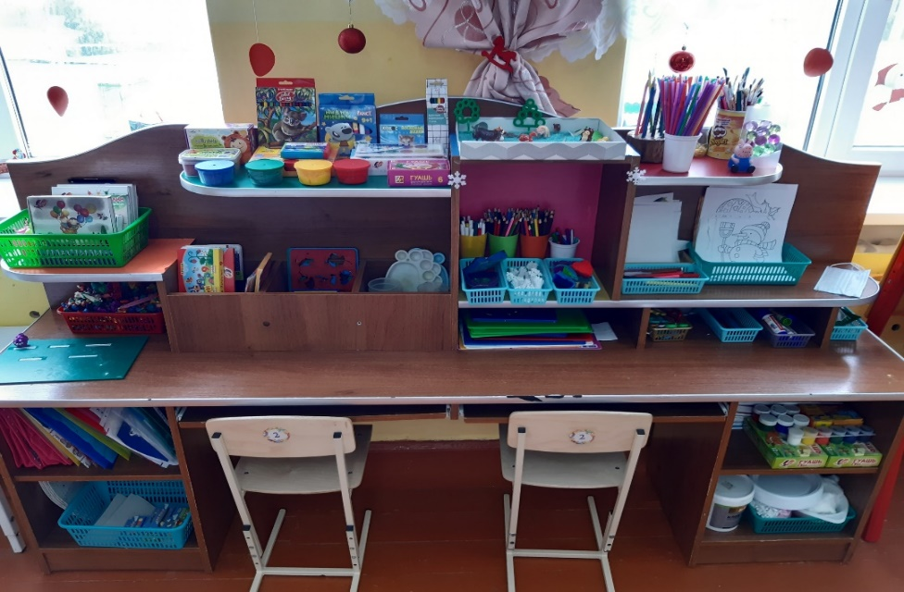
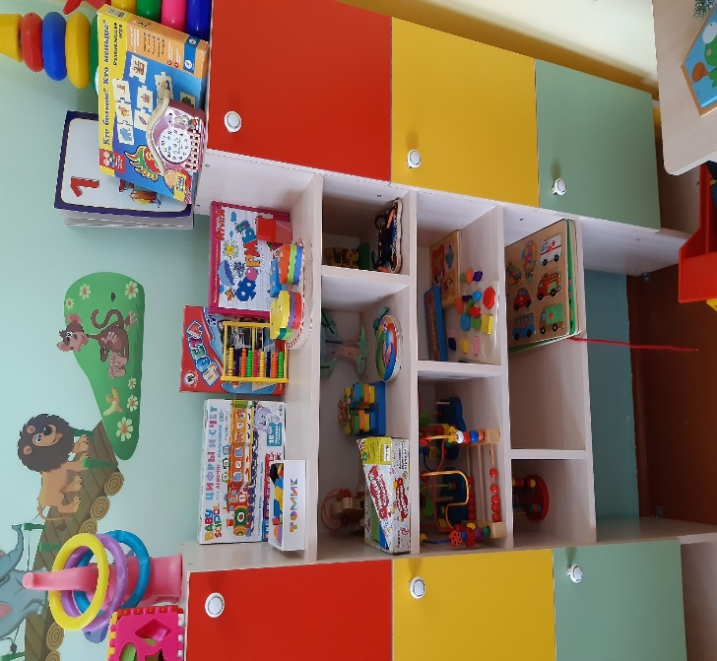
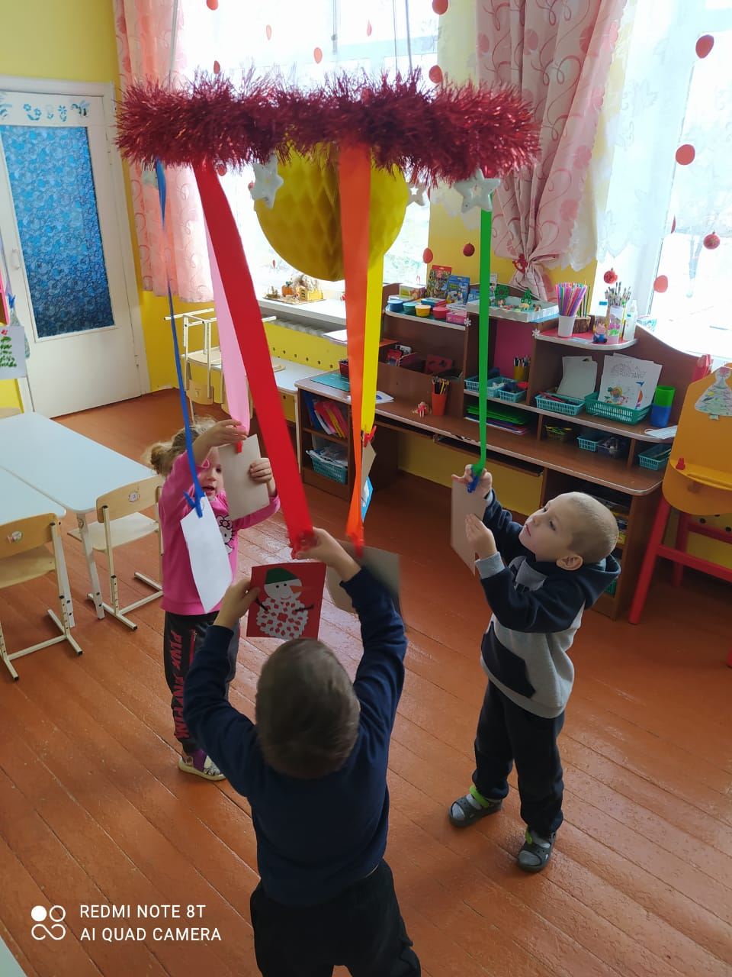
Центры активности в группе.
Центр творчества
Центр математики

Slide 8
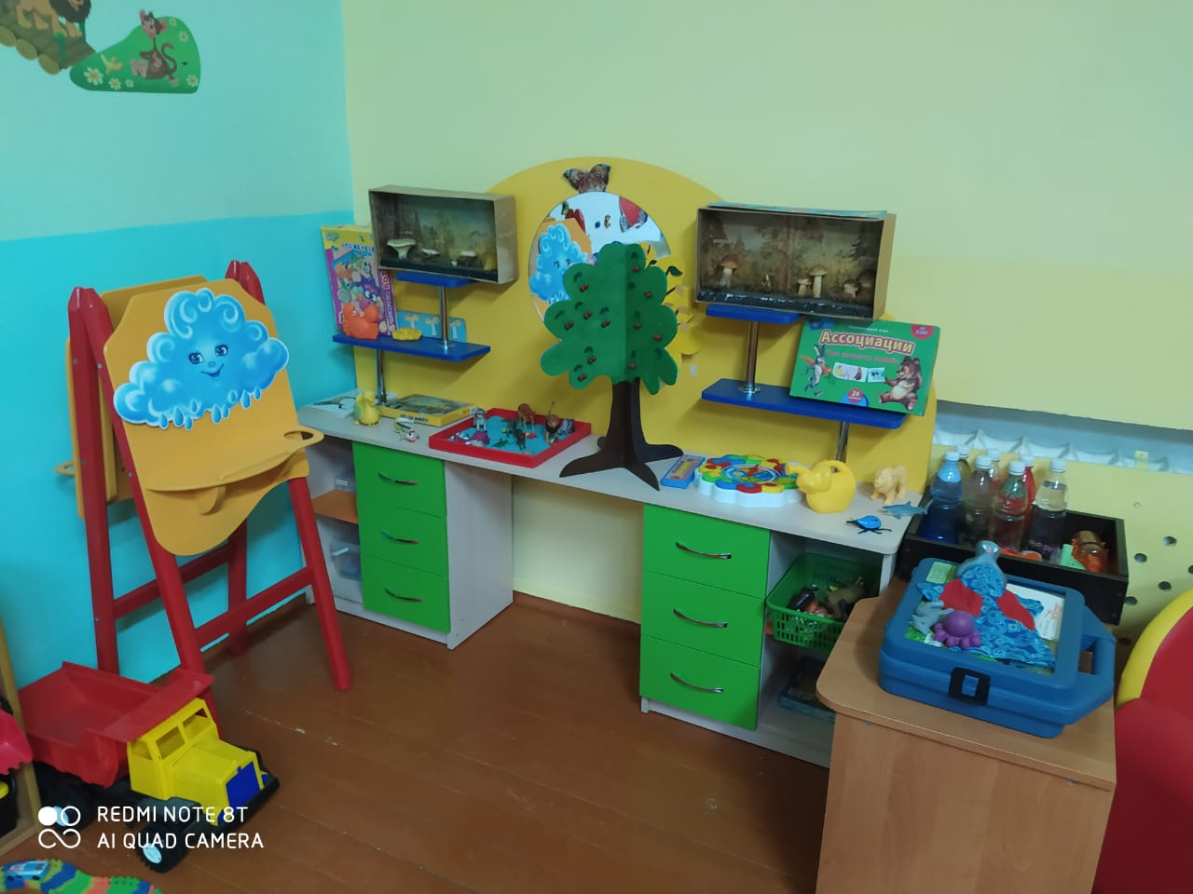
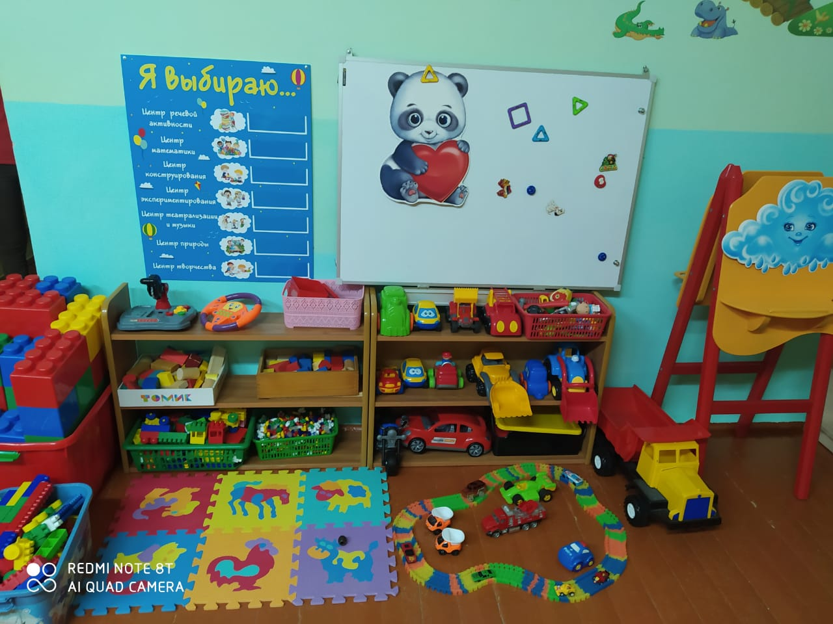
Центр конструирования
Центр экспериментирования

Slide 9
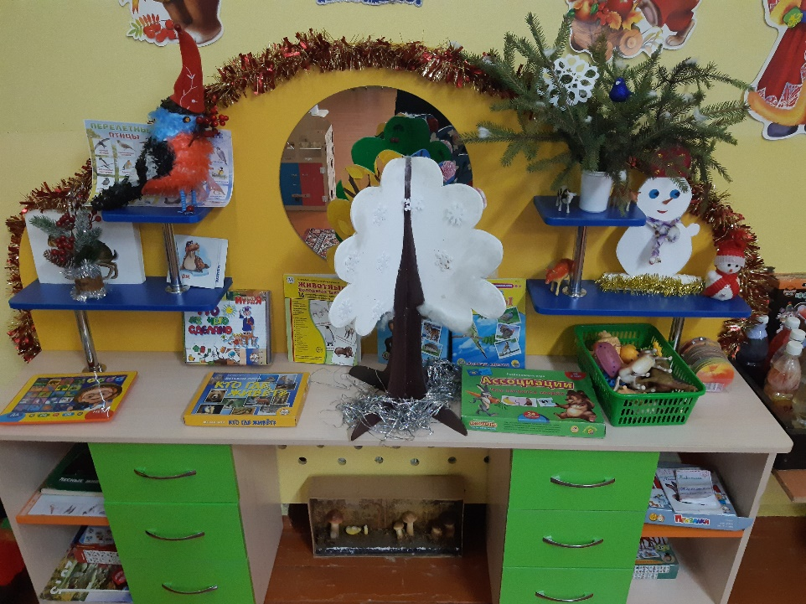
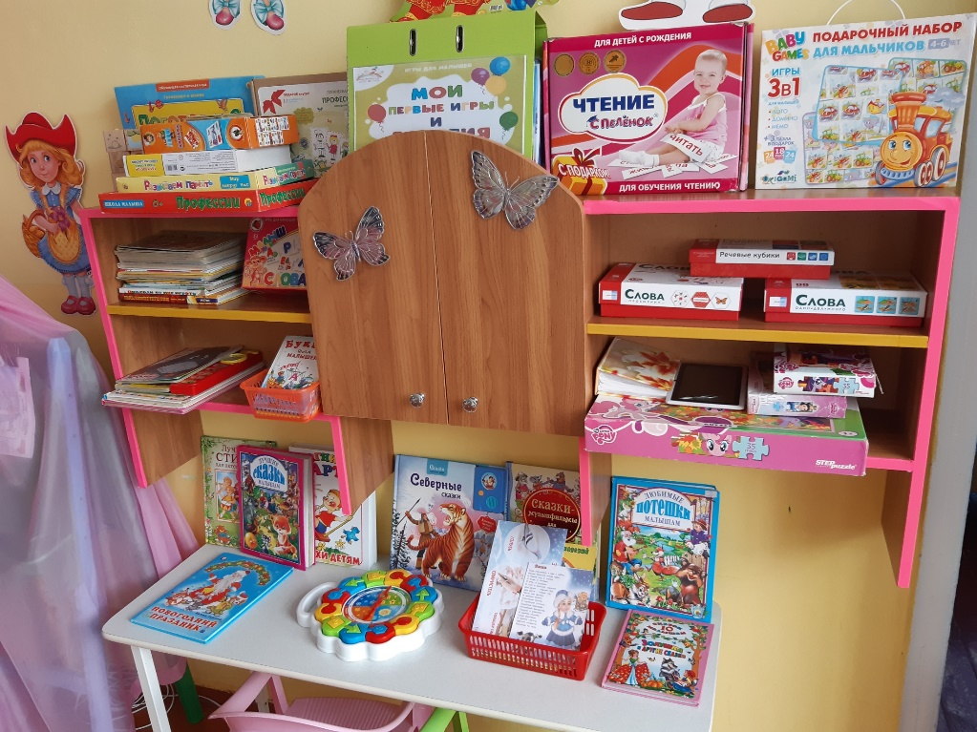
Центр природы
Центр речевой активности

Slide 10
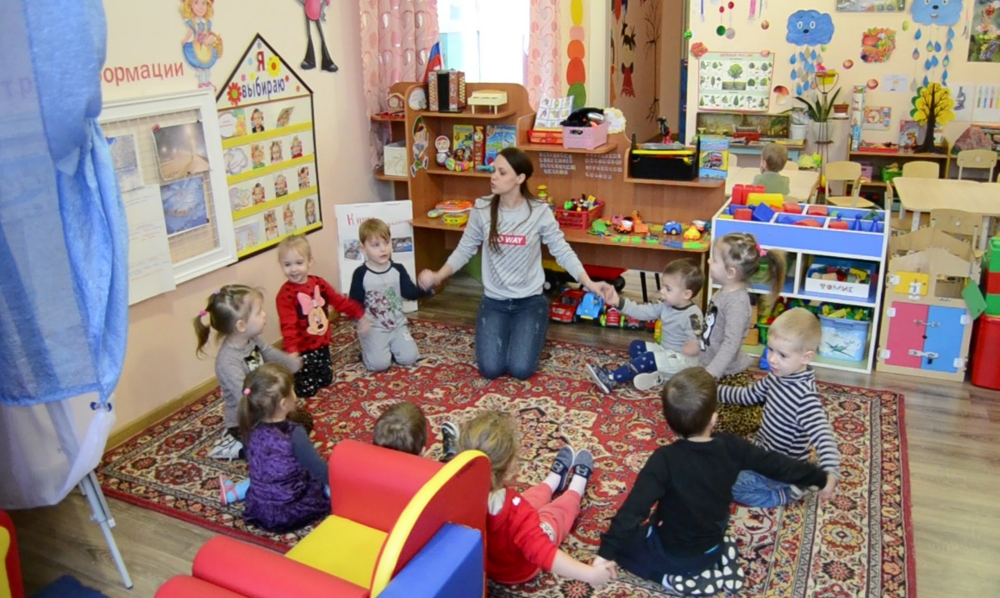
На втором этапе началась апробация технологии «Детский совет». В младшей группе осторожно, постепенно стали вводить компоненты детского совета. Сначала мы просто собирались на ковре для того, чтобы весело поприветствовать друг друга. Проводили забавные интересные игры, желали добрые хорошие слова друг другу.

Slide 11
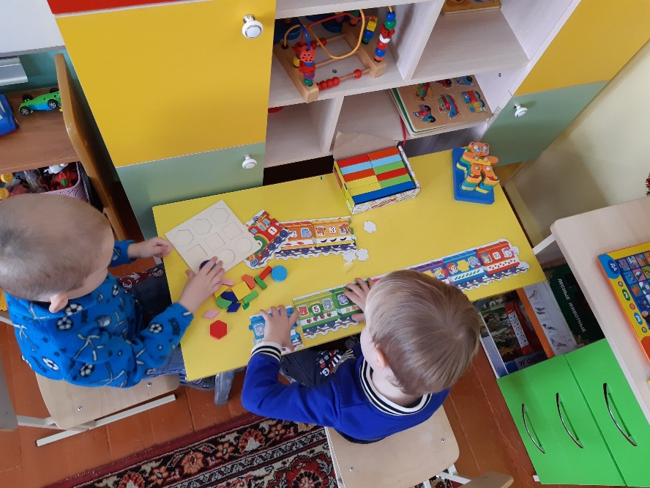
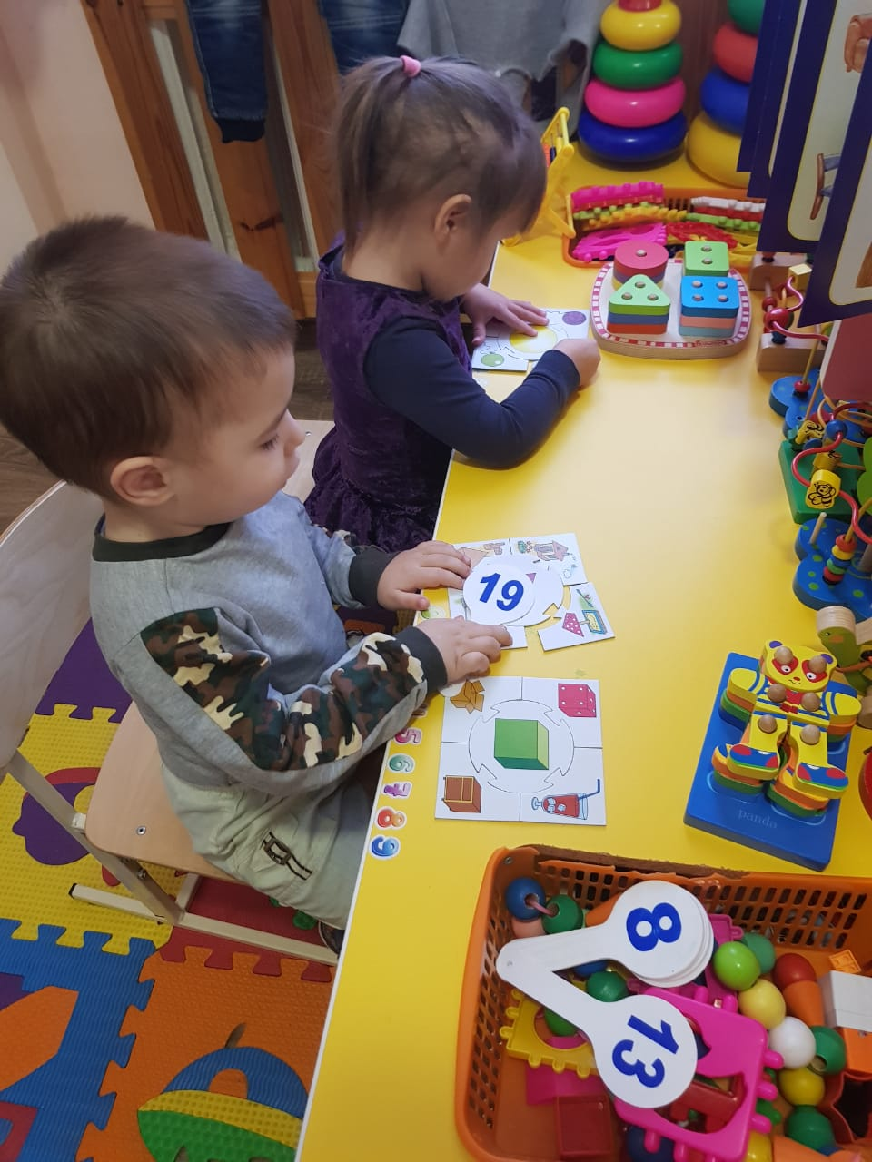
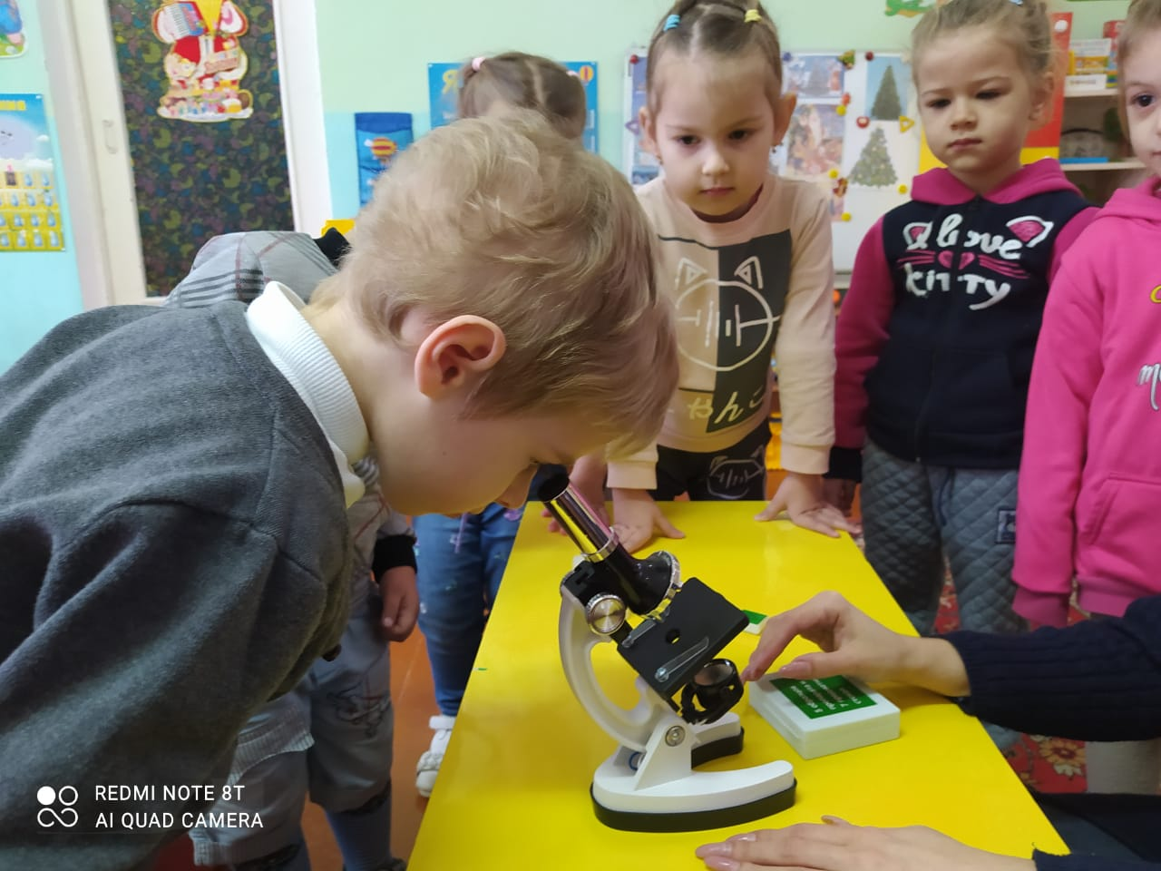
Работа в центре математики и экспериментирования

Slide 12
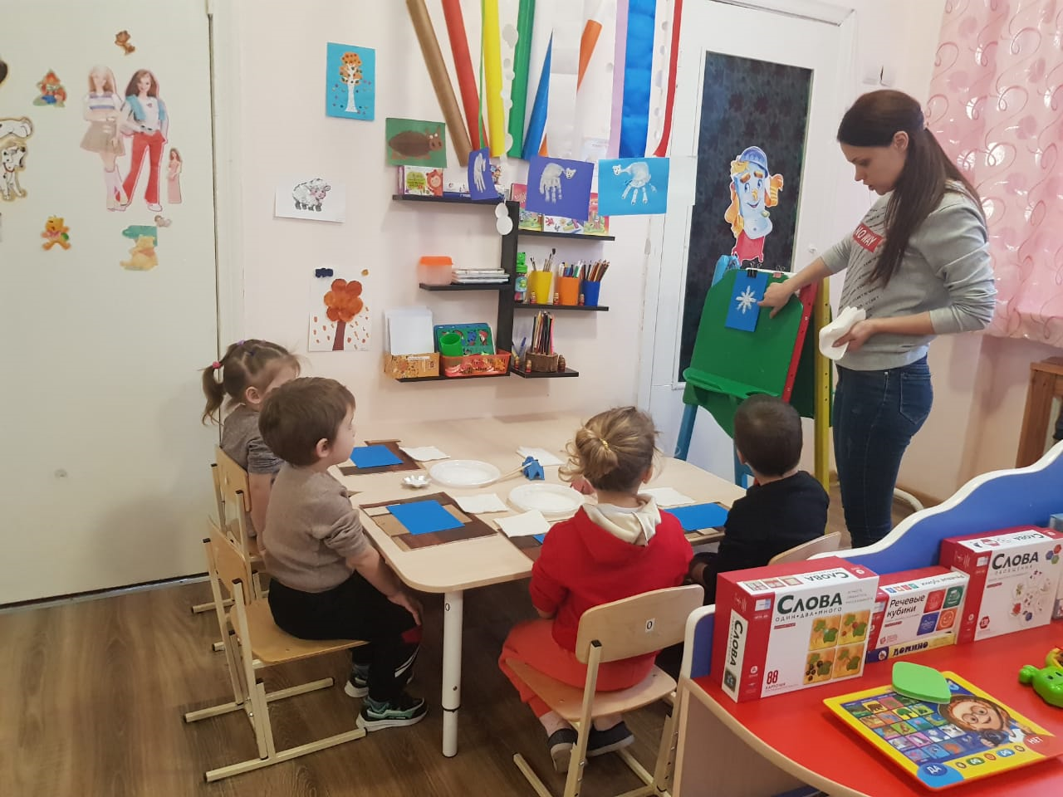
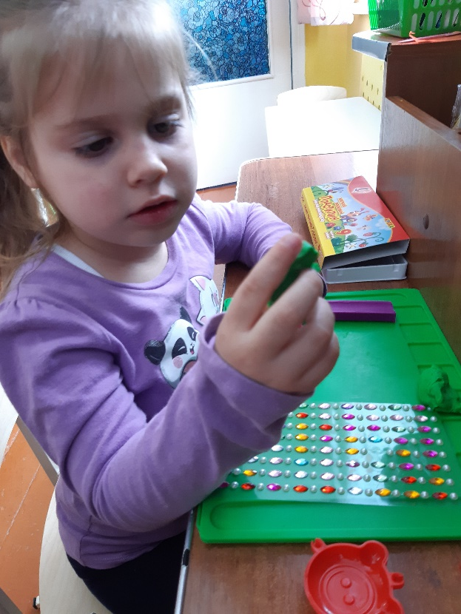
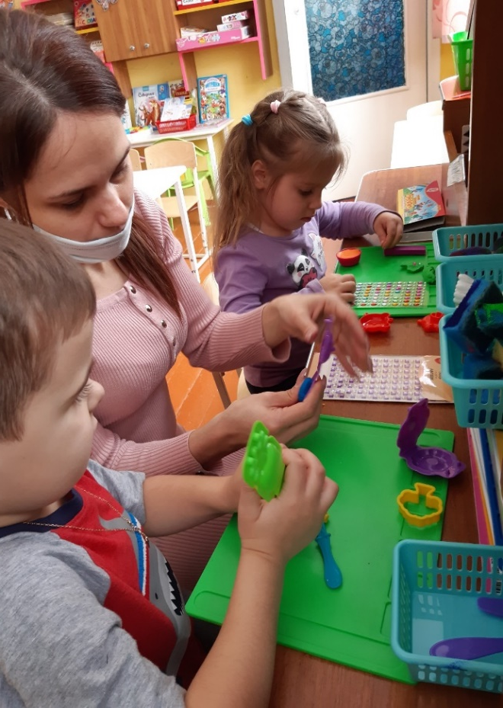
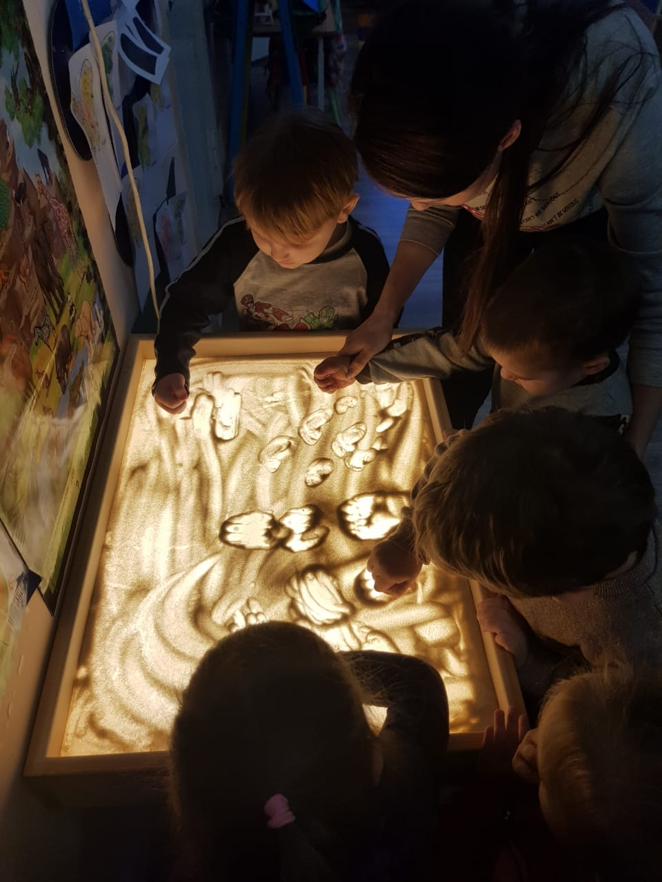
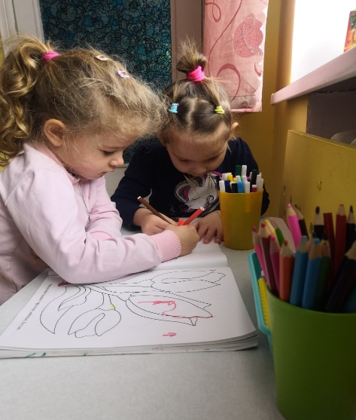
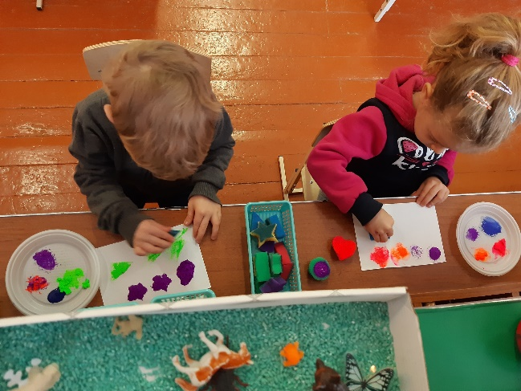
Работа в центре творчества

Slide 13
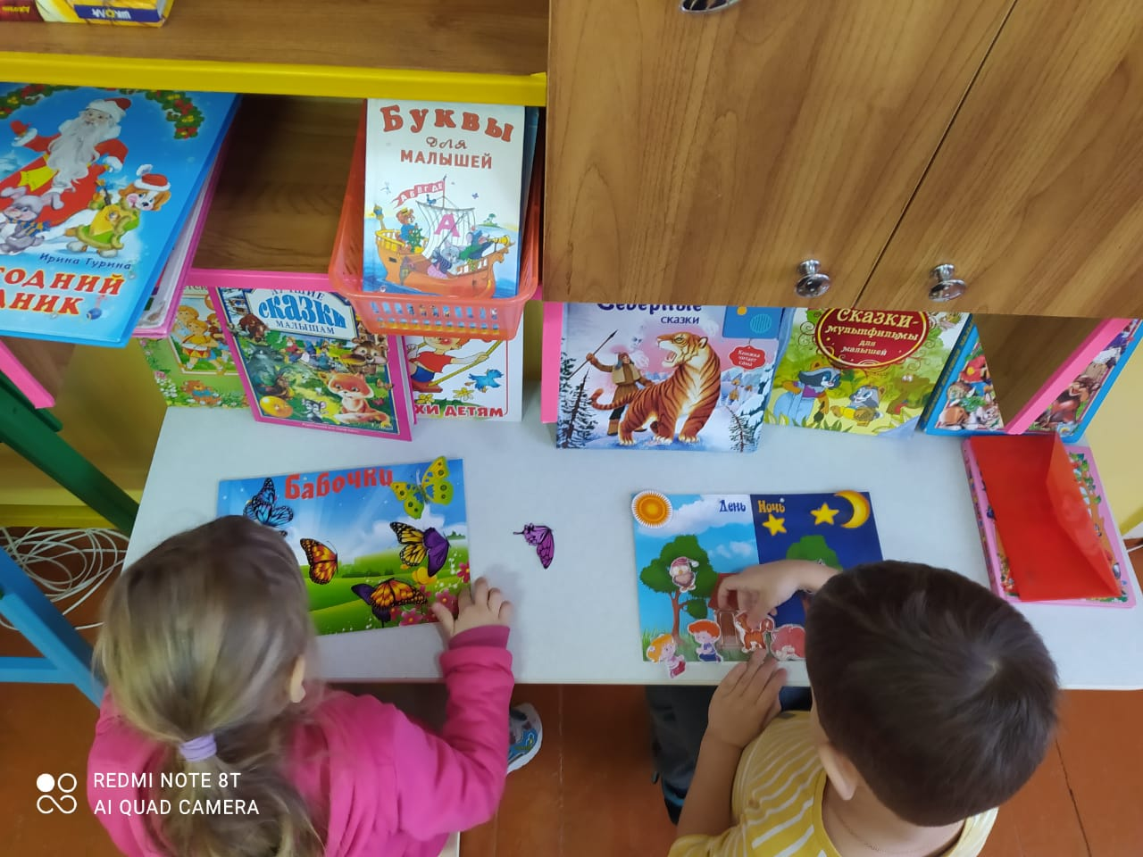
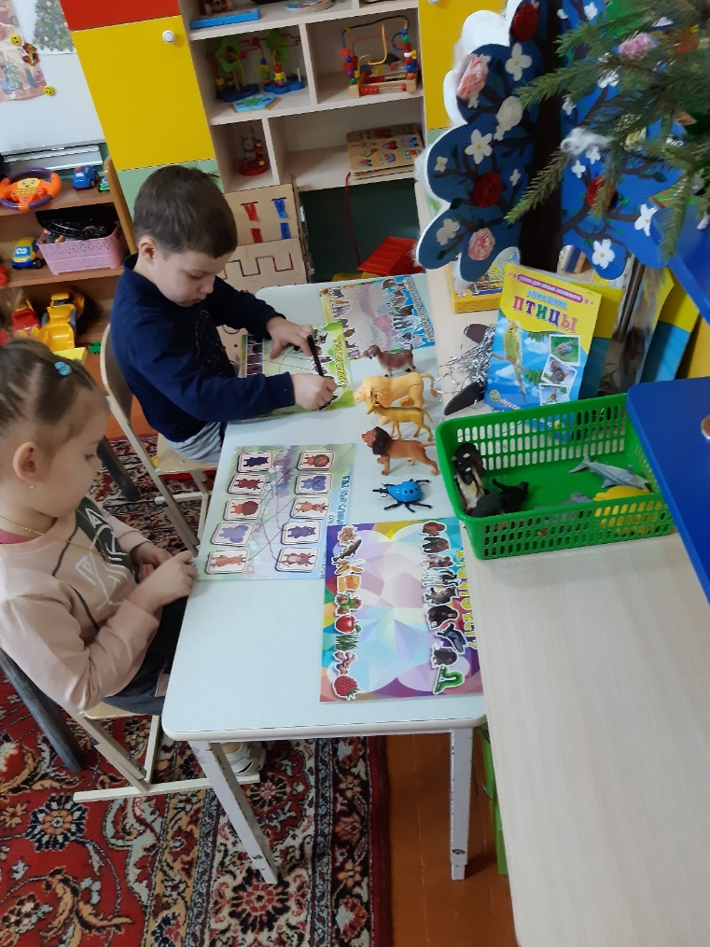
Работа в центре природы и речевой активности

Slide 14
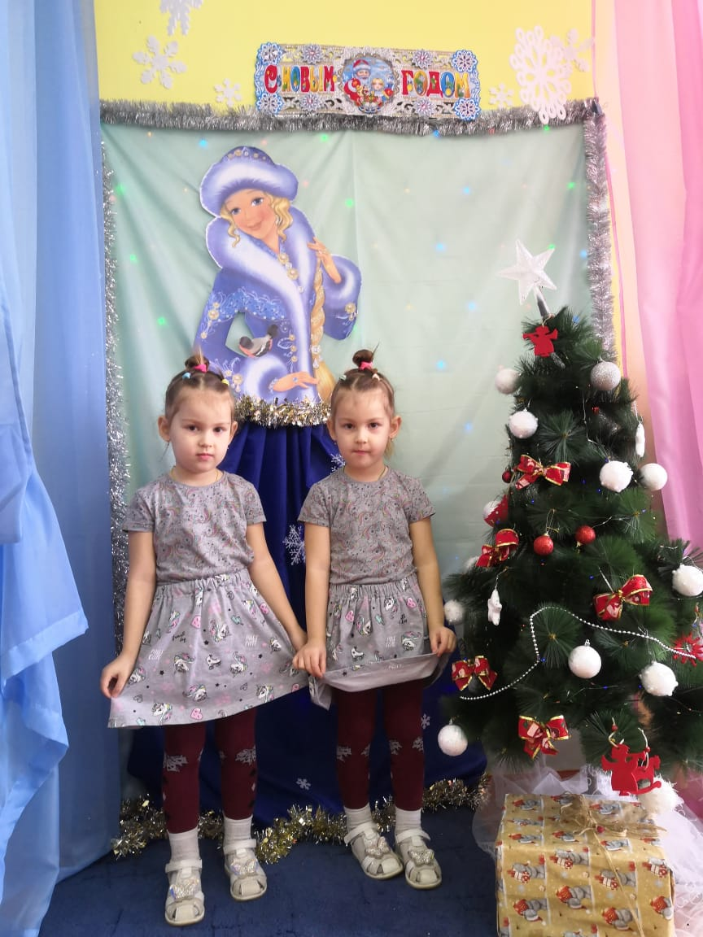
Превращение уголка уединения в фото зону к новому году

Slide 15
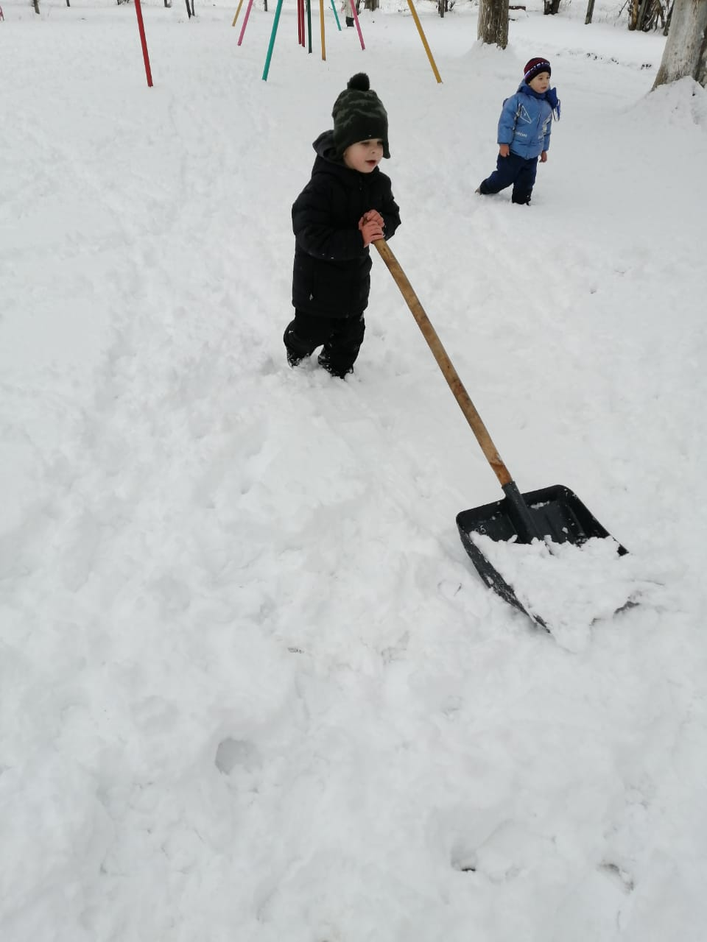
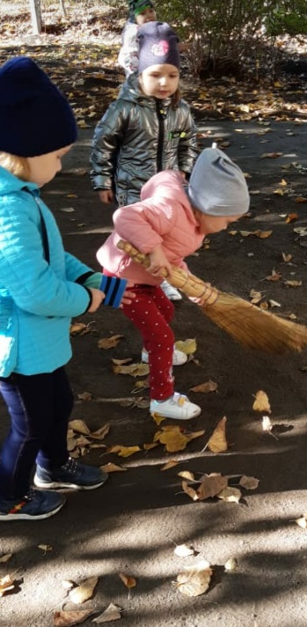
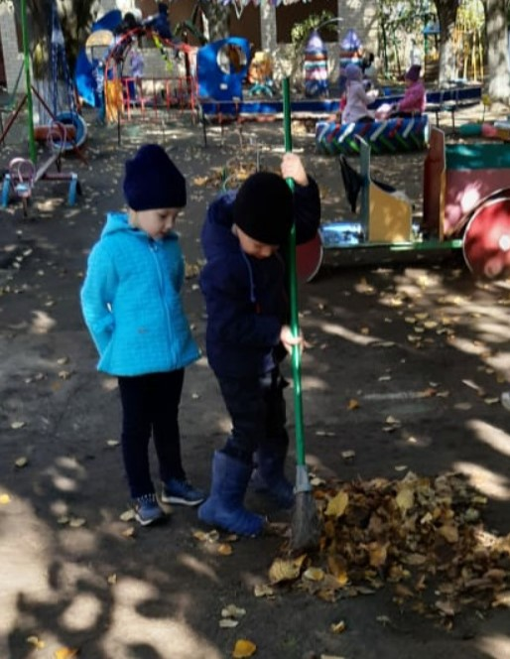
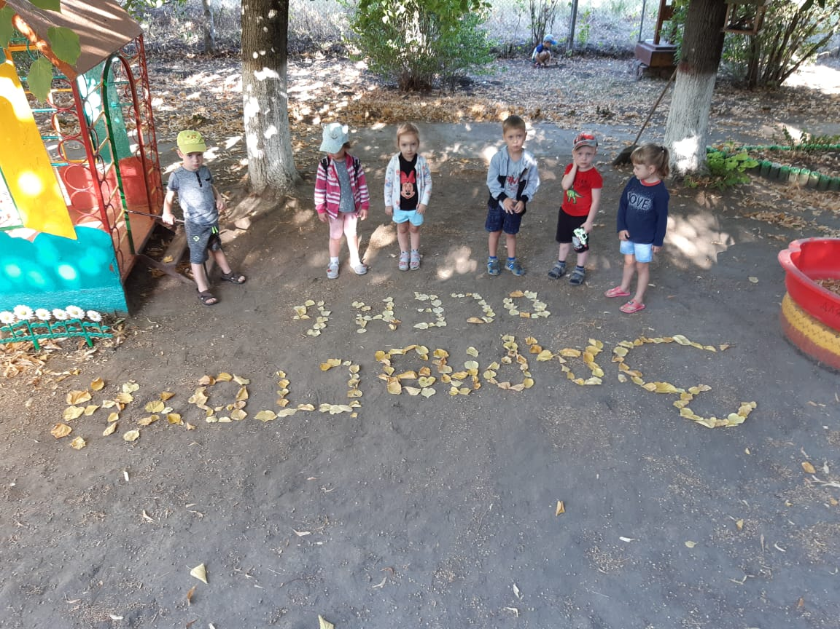
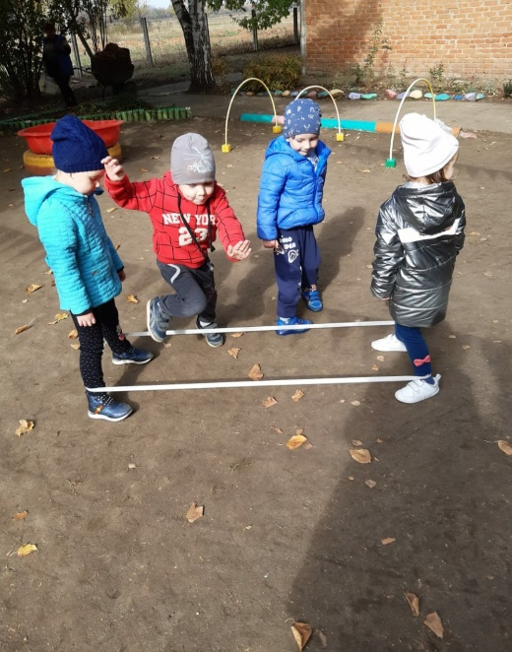
Работа осуществляется не только на занятиях, но и на прогулках.

Slide 16
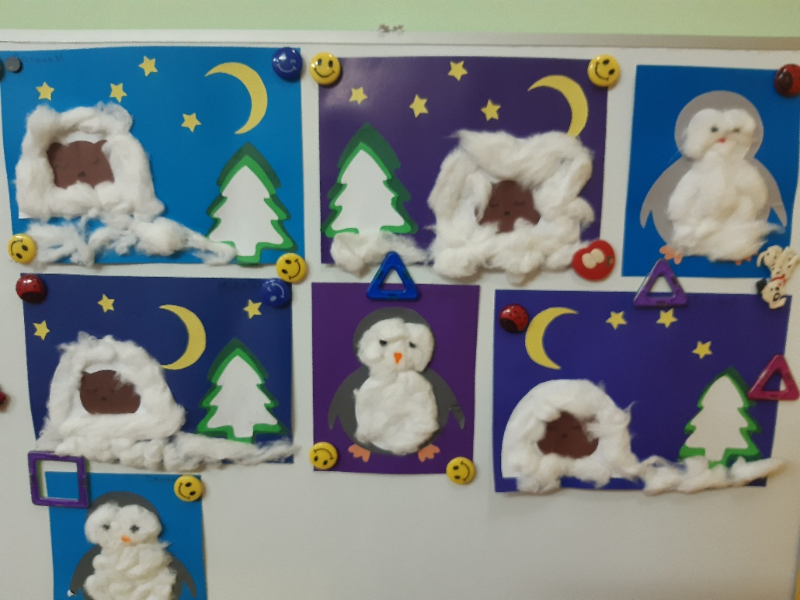
Детская деятельность

Slide 17
Работа с родителями

Slide 18
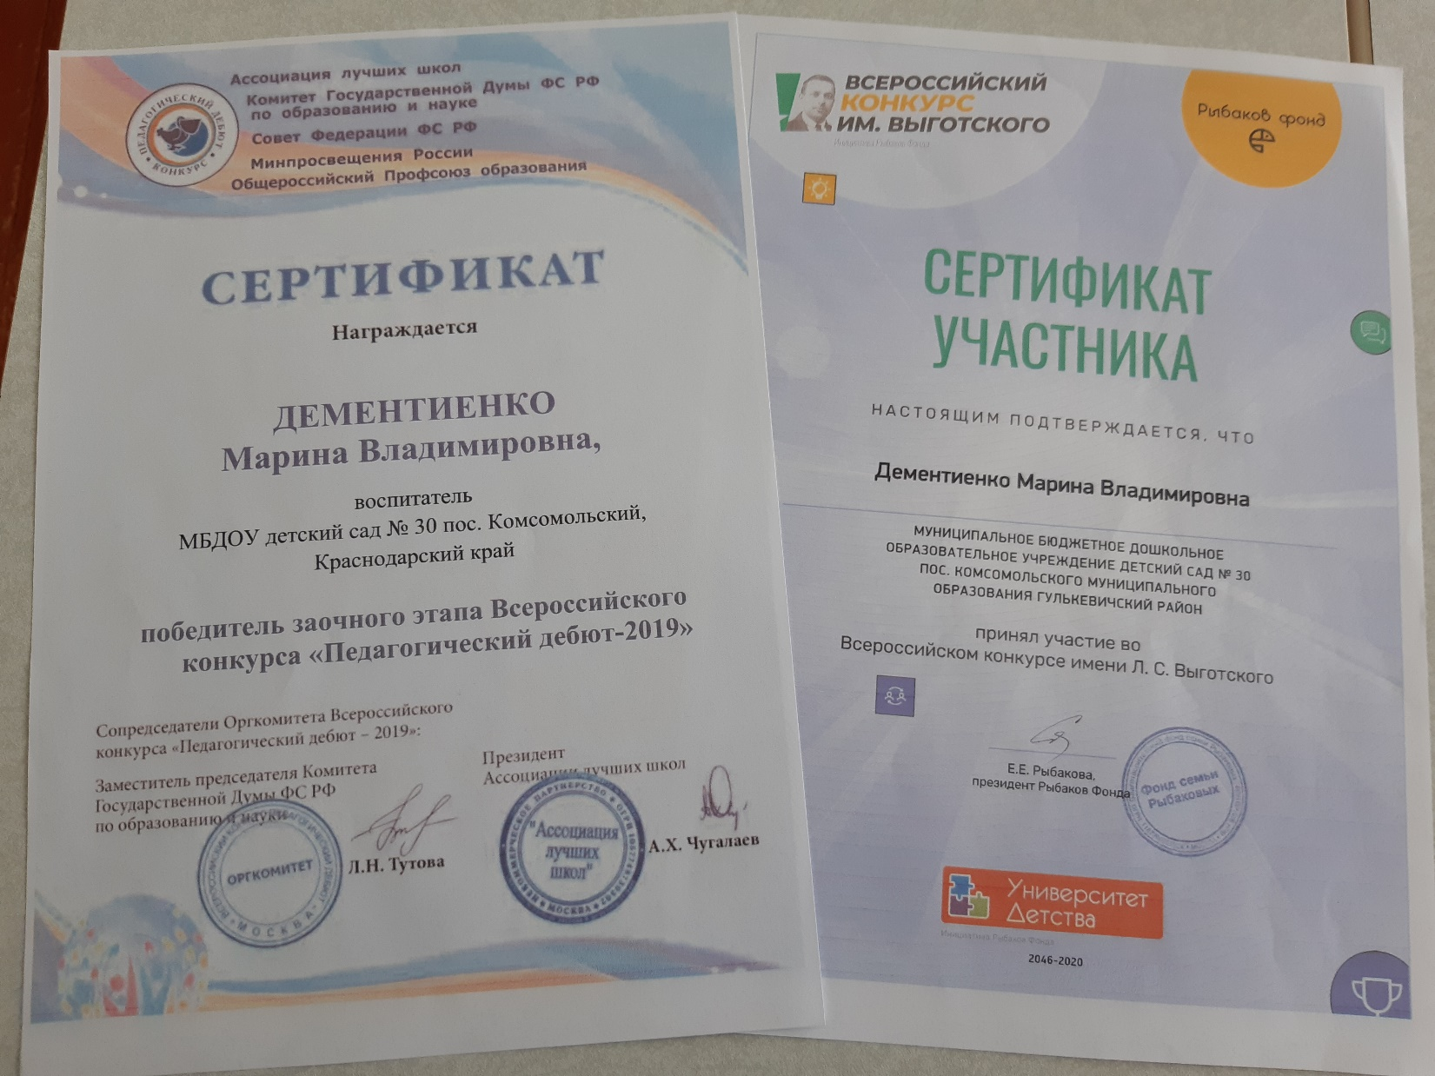
Награды и достижения мой работы.

Slide 19
«…чтобы стать настоящим воспитателем детей, надо отдавать им свое сердце» В.А. Сухомлинский

Slide 20
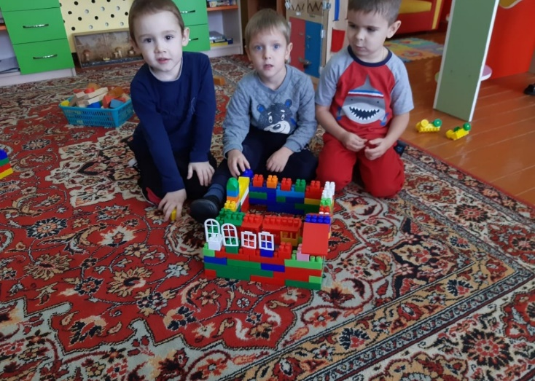
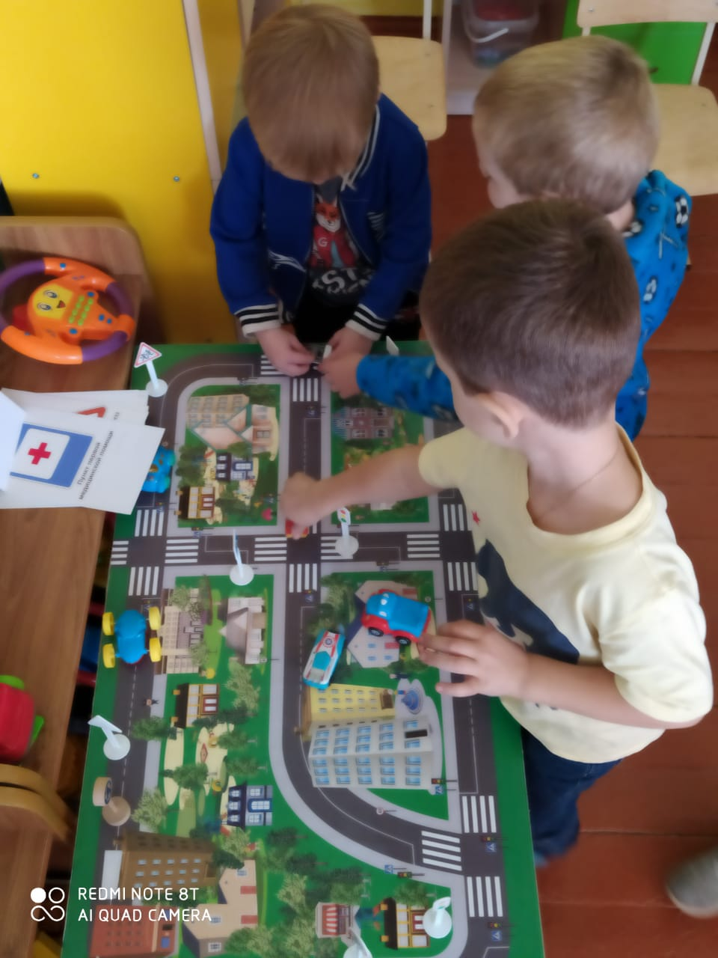
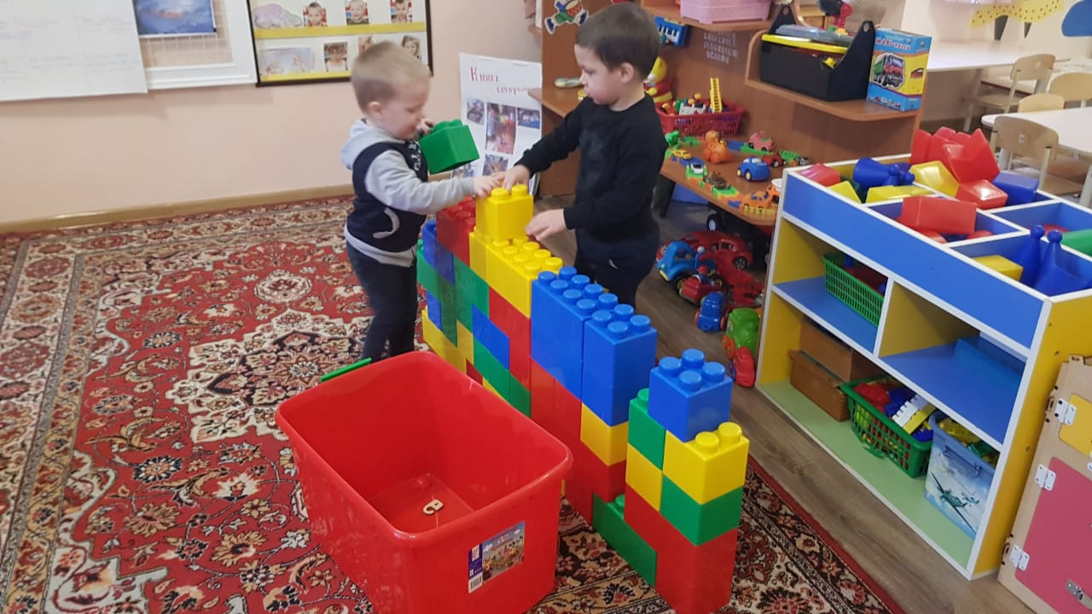
Каждый ребенок талантлив по – своему. С самого раннего детства детей нужно окружить заботой и лаской, создать условия для благоприятного развития.

Slide 21
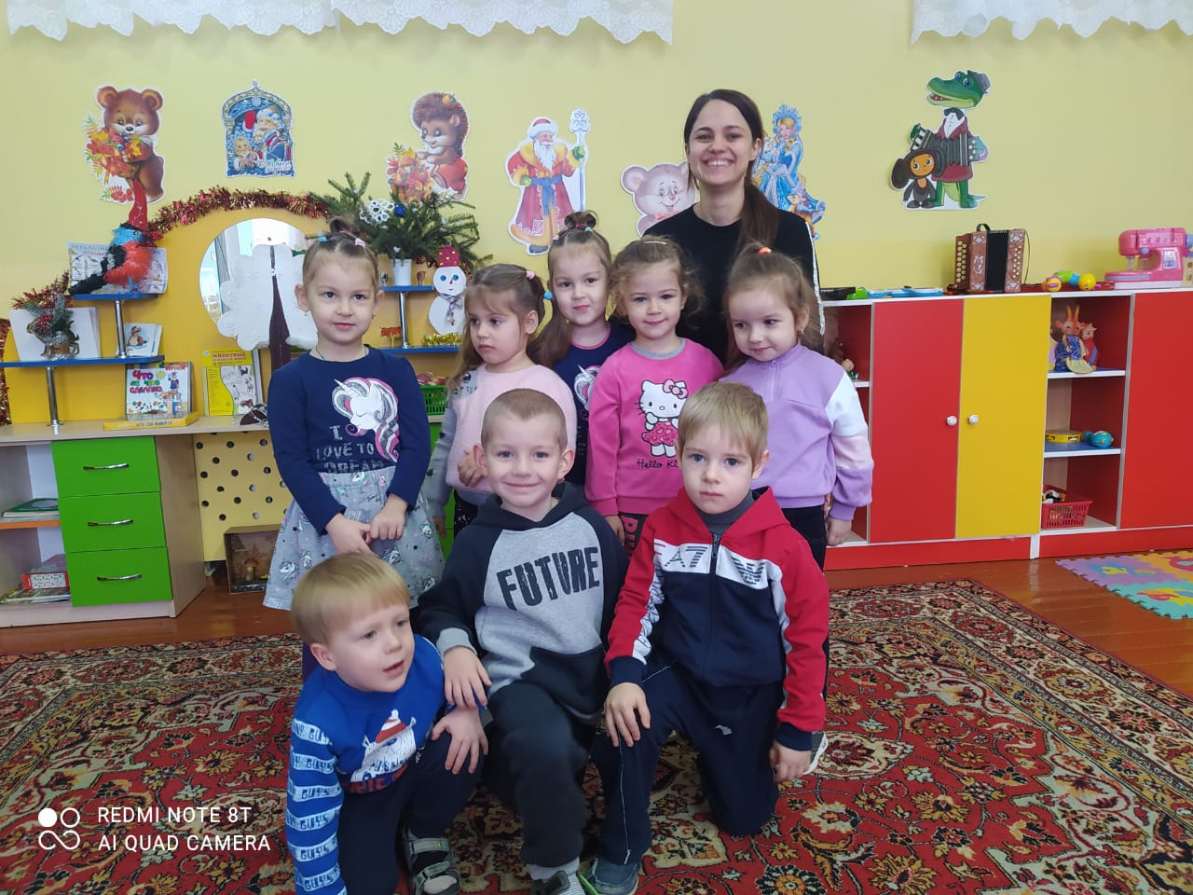
Перелистав известные тома, Учите жить словами и делами. И знайте – ваша помощь им нужна, Ребятам с удивлёнными глазами. И каждый час, и каждую минуту О чьих-то судьбах вечная забота. Кусочек сердца отдавать кому-то, Такая воспитателя работа.

Slide 22
Спасибо за внимание

